Slide 1
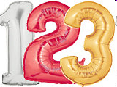
Тема урока
Правописание числительных
Цель - систематизировать и закрепить полученные в ходе изучения темы знания, умения и навыки.

Slide 2
Вставьте пропущенные буквы и запишите слова в столбик в порядке увеличения букв.
к_лометр трист_
к_логра_ оди_адцать
тр_на_цать
дес_ть п_т_сот

Slide 3
Проверь себя!
десять
триста
пятьсот
километр
килограмм
тринадцать
одиннадцать

Slide 5
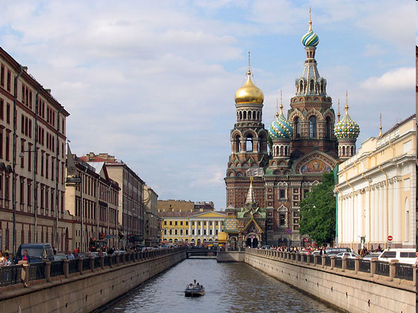
Один из самых крупных городов России – Петербург. Когда-то он был столицей России. И сейчас его называют одним из самых красивых городов мира. Вот несколько интересных фактов о постройках этого города.

Slide 6
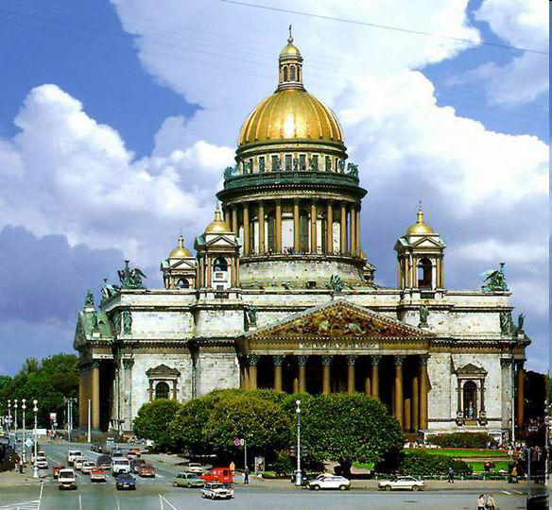
З_л_той купол Исаакиевского собора в Петербурге виден за 30 к_л_метров.

Slide 7
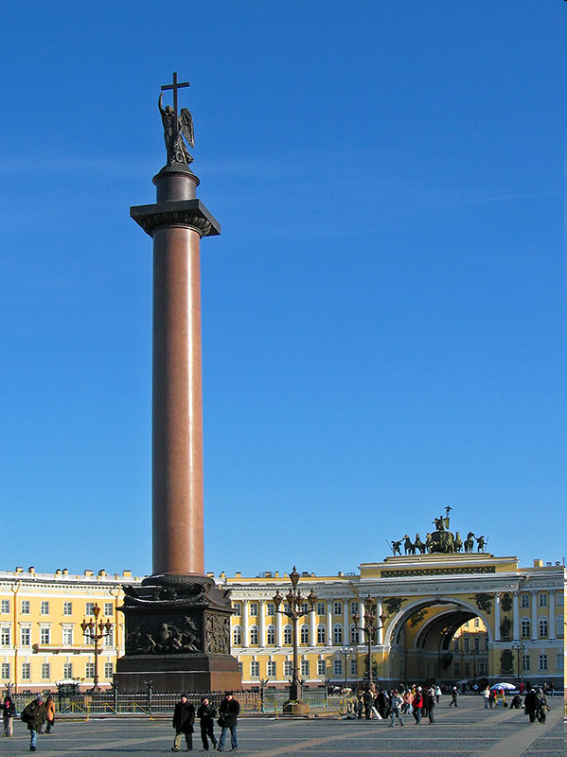
Выс_та Александрийской к_л_нны, которая высечена из 1 гранитной глыбы, 47 метров.

Slide 8
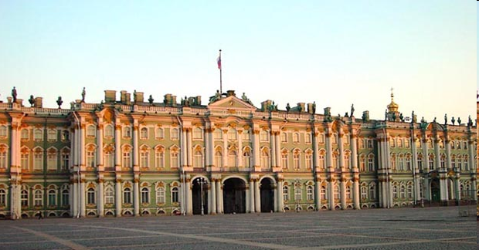
В Зимнем Дворце 117лестниц, 1786 дверей, 1945 окон, 1050 залов, парадных и ж_лых комнат.

Slide 9
Верите ли вы?
Все слова, отвечающие на вопрос СКОЛЬКО? – имена числительные.
Имена числительные изменяются по числам и родам.
Если числительные оканчиваются на –сот, -десят, пишется ь в середине слова.
Имена числительные встречаются только при счете предметов.
ДА
НЕТ
ДА
НЕТ

